Slide 1


AÑO NUEVO

Slide 2

Se vuela, de entre las manos,
esta vida que nos queda;
¡Cómo se escapan los años!
¡Con qué premura se van
y solos, frente al espejo,
vemos el rostro de siempre,
pero, el alma está más vieja,
cansada de tanto andar...!

Slide 3
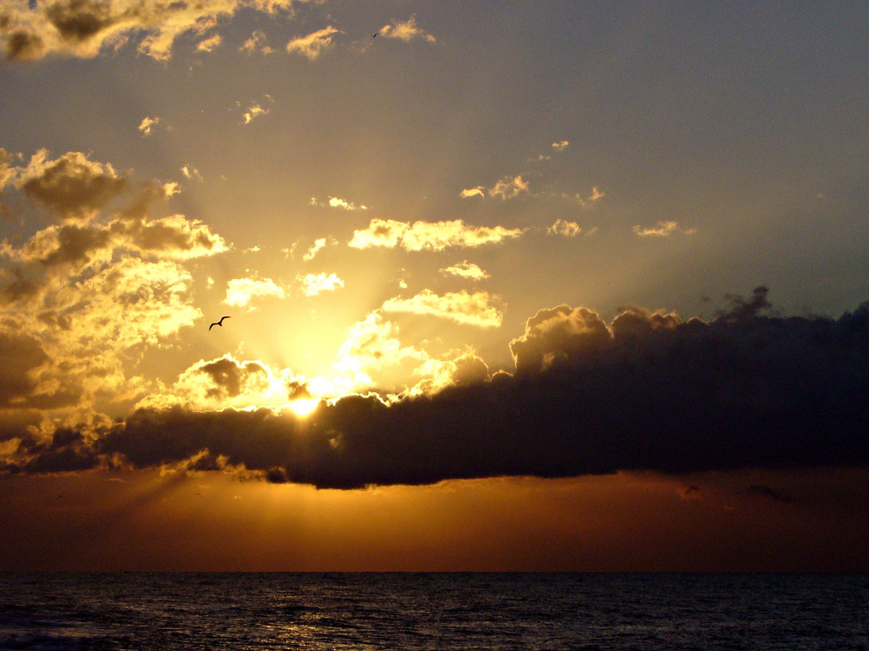
Es que se van, de las manos,
los días, tan velozmente...
que quizá, ni los sentimos
y corremos a la par;
sin ver, que así de ligeros
se nos van yendo los años
entre apuros y zozobras
sin poderlos disfrutar.

Slide 4

Por eso, este Año Nuevo
cambiaremos nuestro ritmo.
Si las penas nos empujan...
las dejaremos atrás;
y andaremos por las calles,
con una eterna sonrisa,
la sonrisa de la dicha...
la sonrisa de la paz.

Slide 5
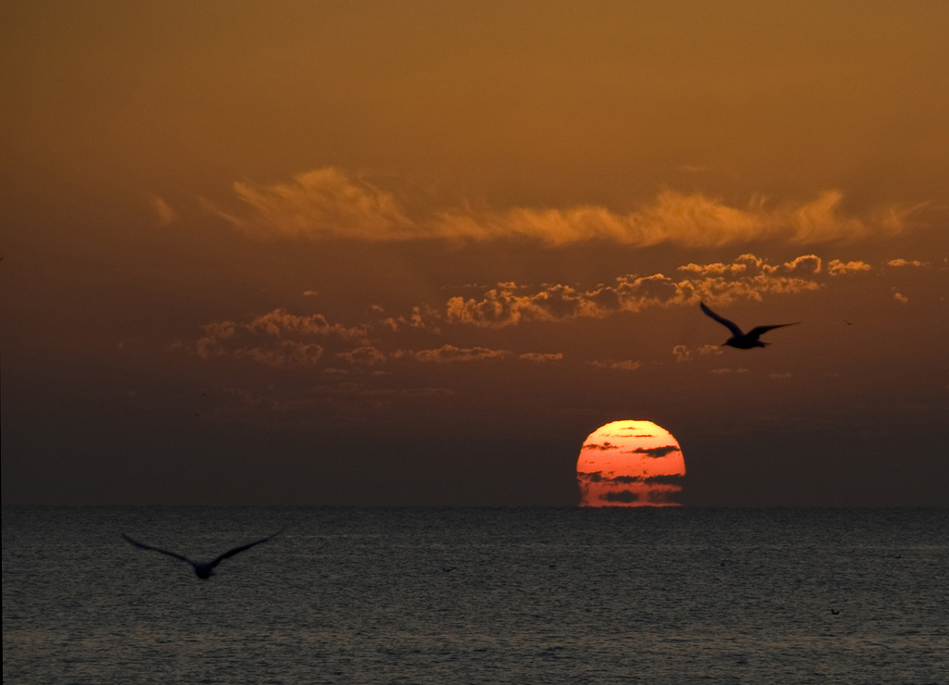
¡Brindemos por este año!
¿Si fue malo?... ¡ya termina!...
Por el año que se inicia
brindaremos a embriagar.
¿Quién nos quita lo vivido?
Por eso... ¡Nada de penas!
¡Adelante con la vida!...
Que la vida se nos va...

Slide 6

FELIZ
AÑO NUEVO

Slide 7







¿Te ha gustado?
Puedes ver más entrando
Aquí
Además puedes recibir powerpoints en tu correo electrónico suscribiéndote aquí:

